Slide 1
2024 뉴질랜드 7-8월 스쿨링 캠프

Slide 2
2024년 뉴질랜드 학사일정 및 캠프일정 (비용)
3주 – 7월 22일 ~ 8월 10일
(560만원)
4주 – 7월 22일 ~ 8월 17일
(650만원)
10주 – 7월 22일 ~ 9월 27일
(1,590만원)
10주 프로그램은 4주 캠프종료 후, 장기연수프로그램이 진행됩니다. (관리형 장기유학 안내문을 요청하세요)

Slide 3
2024 2월 뉴질랜드 스쿨링캠프 일정
일정:
3주 7월 22일 ~ 8월 10일
4주 7월 22일 ~ 8월 17일
대상: 만 10세이상 (출발일 기준) ~ 고등학생
체류형태: 현지인 홈스테이
진행학교: Mahurangi College, Stanmore Bay School, Gulf Harbour School

Slide 4
K.Task
스쿨링 타스크와 홈스테이 타스크 두개로 나뉩니다. 그간 익힌 영어를 활용해 봄과 동시에 현지인들과의 깊은 유대감을 끌어내기 위해서 고안된 방법입니다
문화수업
한국전쟁에 참여했던 마오리병사에 의해 한국에 전해진 마오리민요가 있습니다. ‘포카레카레 아나＇라고 하는 이 노래는 우리에게 익숙한 ‘연가＇의 원곡입니다. 재미있는 현지 문화를 배워보고 또 우리 문화를 그들에게 알리기도 하는 등의 수업을 합니다
키위친구 프로파일링
캠프 기간동안 사귄 키위친구들의 연락정보를 정리하여 캠프가 종료된 이후에도 지속적으로 연락을 주고 받을 수 있도록 합니다

Slide 5
스쿨링 K Task (방과 후 수업)
K.Task @ Schooling Week1: 주제는 Making KIWI Friends 입니다
지난 캠프 사진들이 주어지면 사진 속 키위친구를 찾아가서 인증샷을 찍는 미션등을 통해 현지 친구들과 빠르게 가까워지는 Task입니다. – 첫번째 주에는 키위 친구들을 만들어야 합니다
K.Task @ Schooling Week2: 주제는 특파원노트입니다
학교문화 혹은 홈스테이 문화를 통해 한국문화와 비교가 되는 주제를 설정하고 조사하여 현지인들을 인터뷰 할 대본을 키위친구들과 함께 작성합니다 – 두번쨰 주부터는 키위 친구들을 활용합니다
K.Task @ Schooling Week3: 주제는 키위친구 인터뷰입니다
특파원 노트에서 완성된 인터뷰 대본을 들고 키위친구들을 인터뷰하기 시작합니다 이 과정을 통해 그들의 생각을 들어봅니다 – 세번쨰 주부터는 키위친구들과 함께 움직입니다
K.Task @ Schooling Week4: 주제는 Farewell 입니다
친구들에게 선사할 멋진 공연을 준비합니다 우리가 배운 그들의 문화 그리고 우리가 전하고 싶은 우리의 문화를 나눌 수 있는 멋진 시간입니다 - 첫번째 주에는 키위 친구들을 만들어야 합니다

Slide 6
홈스테이 K Task (방과 후 수업)
K.Task @ Schooling Week1: 주제는 House Chore 입니다
아이들은 각자 집안 일을 한 가지 씩 맡아 오도록 합니다. 잠시 머물더라도 손님이 아닌 가족 구성원으로써 생활하기 위함 입니다
K.Task @ Schooling Week2: 주제는 My host family 입니다
가족들의 사진을 가지고 홈스테이 식구들과 이야기를 나눈 후, 홈스테이 식구들의 생일, 직업, 취미등을 조사하여 기록합니다. SNS 정보도 알아내어 귀국 후에도 쉽게 소통할 수 있도록 합니다
K.Task @ Schooling Week3: 주제는 Video Shooting입니다
이제는 익숙해진 홈스테이 가족들의 일상을 비디오에 담고 홈스테이 식구들의 메시지를 담아보기도 합니다.
K.Task @ Schooling Week4: 주제는 Farewell 입니다
편지도 쓰고 작은 선물도 준비합니다. 편지는 바로 주지 않고 귀국 후에 우편으로 보내는 것도 좋은 방법입니다. 홈스테이 식구들과 사진도 찍습니다.

Slide 7
주요학습 프로그램

Slide 8
통학은 홈스테이에서 담당합니다
방과 후 수업은 해당학교에서 제공하는 교실에서 진행합니다
취침시간 등, 홈스테이 House Rule을 준수합니다
야외 프로그램이 있는 날은 오전 수업만 합니다
기상 시간은 6시로 정해진 바는 없으나 일찍 자기 때문에 일찍 기상합니다.

Slide 9
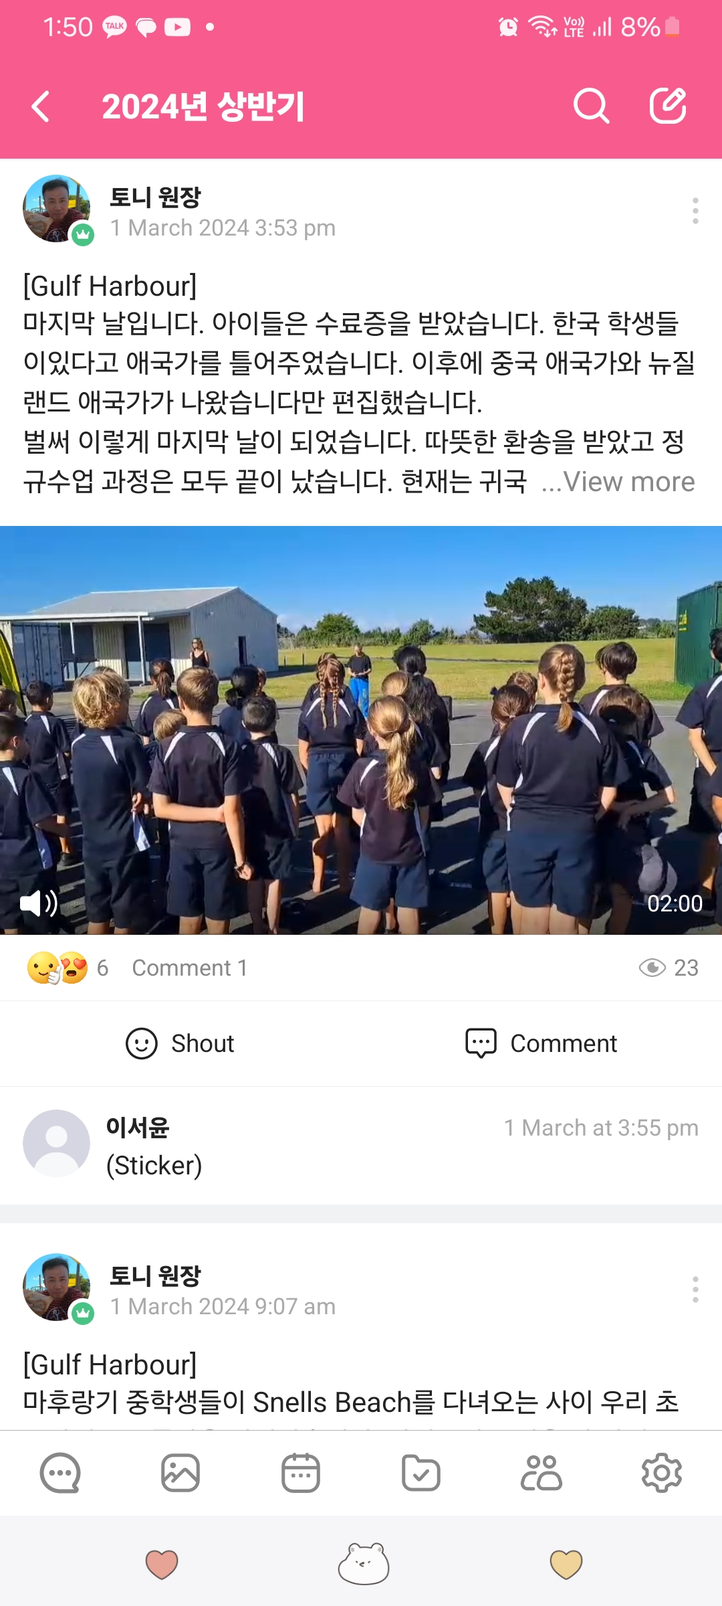
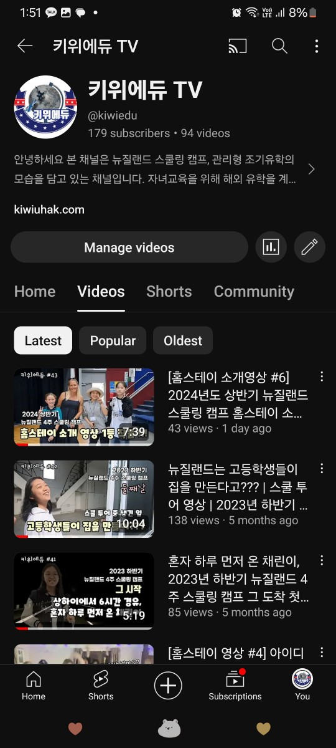
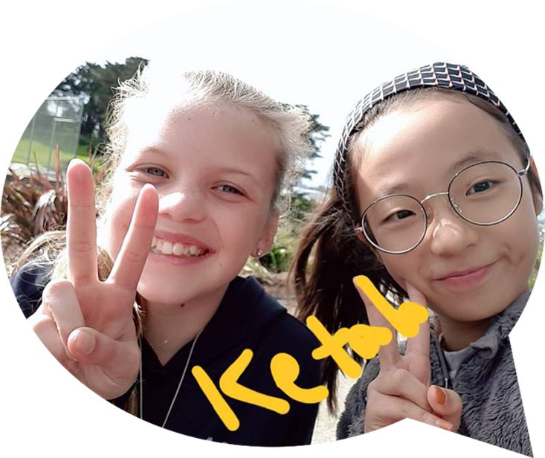
모니터링
6000 마일 떨어진 곳에서 아이들의 생활상을 매일 매일 자세한 글과 사진, 영상으로 모니터링 하실 수 있습니다
아이들이 멀리 있는 동안
이렇게 ‘모니터링‘ 및 ‘소통‘ 하실 수 있습니다.
KIWI Education SNS
Naver Band I Youtube l Facebook l Instagram
네이버 밴드를 통해 매일 같이 사진 및 영상이 설명과 함께 업로드 되고 있으며, 캠프 종류 후에도 유투브 채널 ‘키위에듀 TV’를 통해 지난 이야기를 시청하실 수 있습니다.

Slide 10
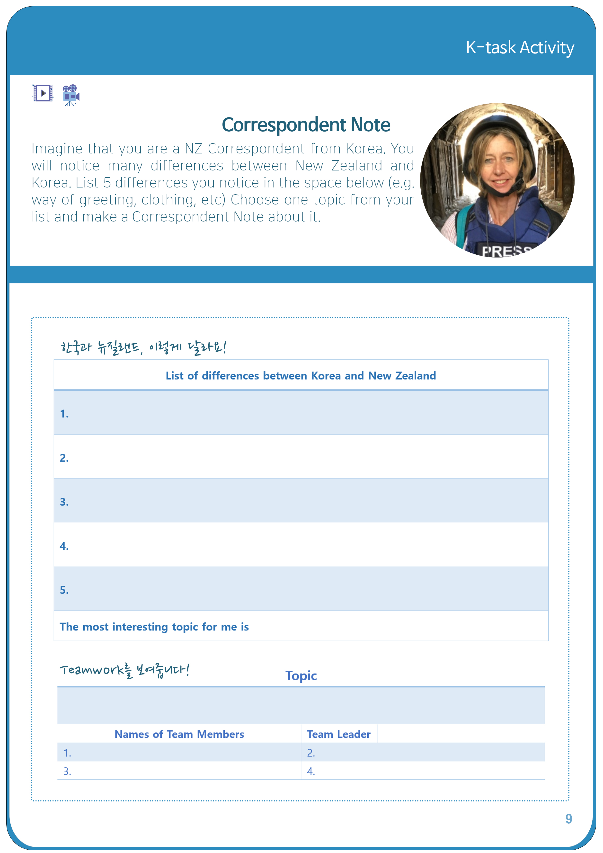
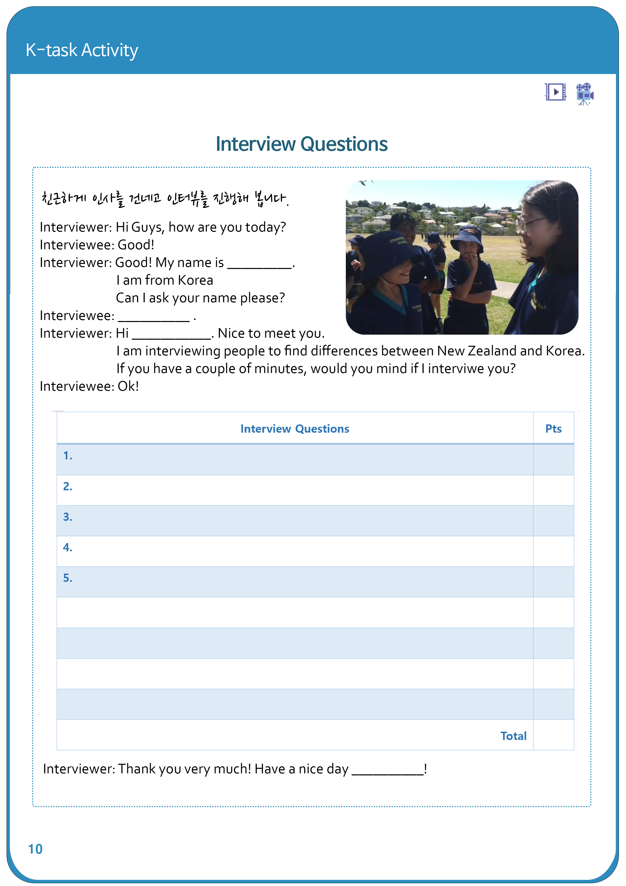
WorkBook
예시
K-Task @
School

Slide 11
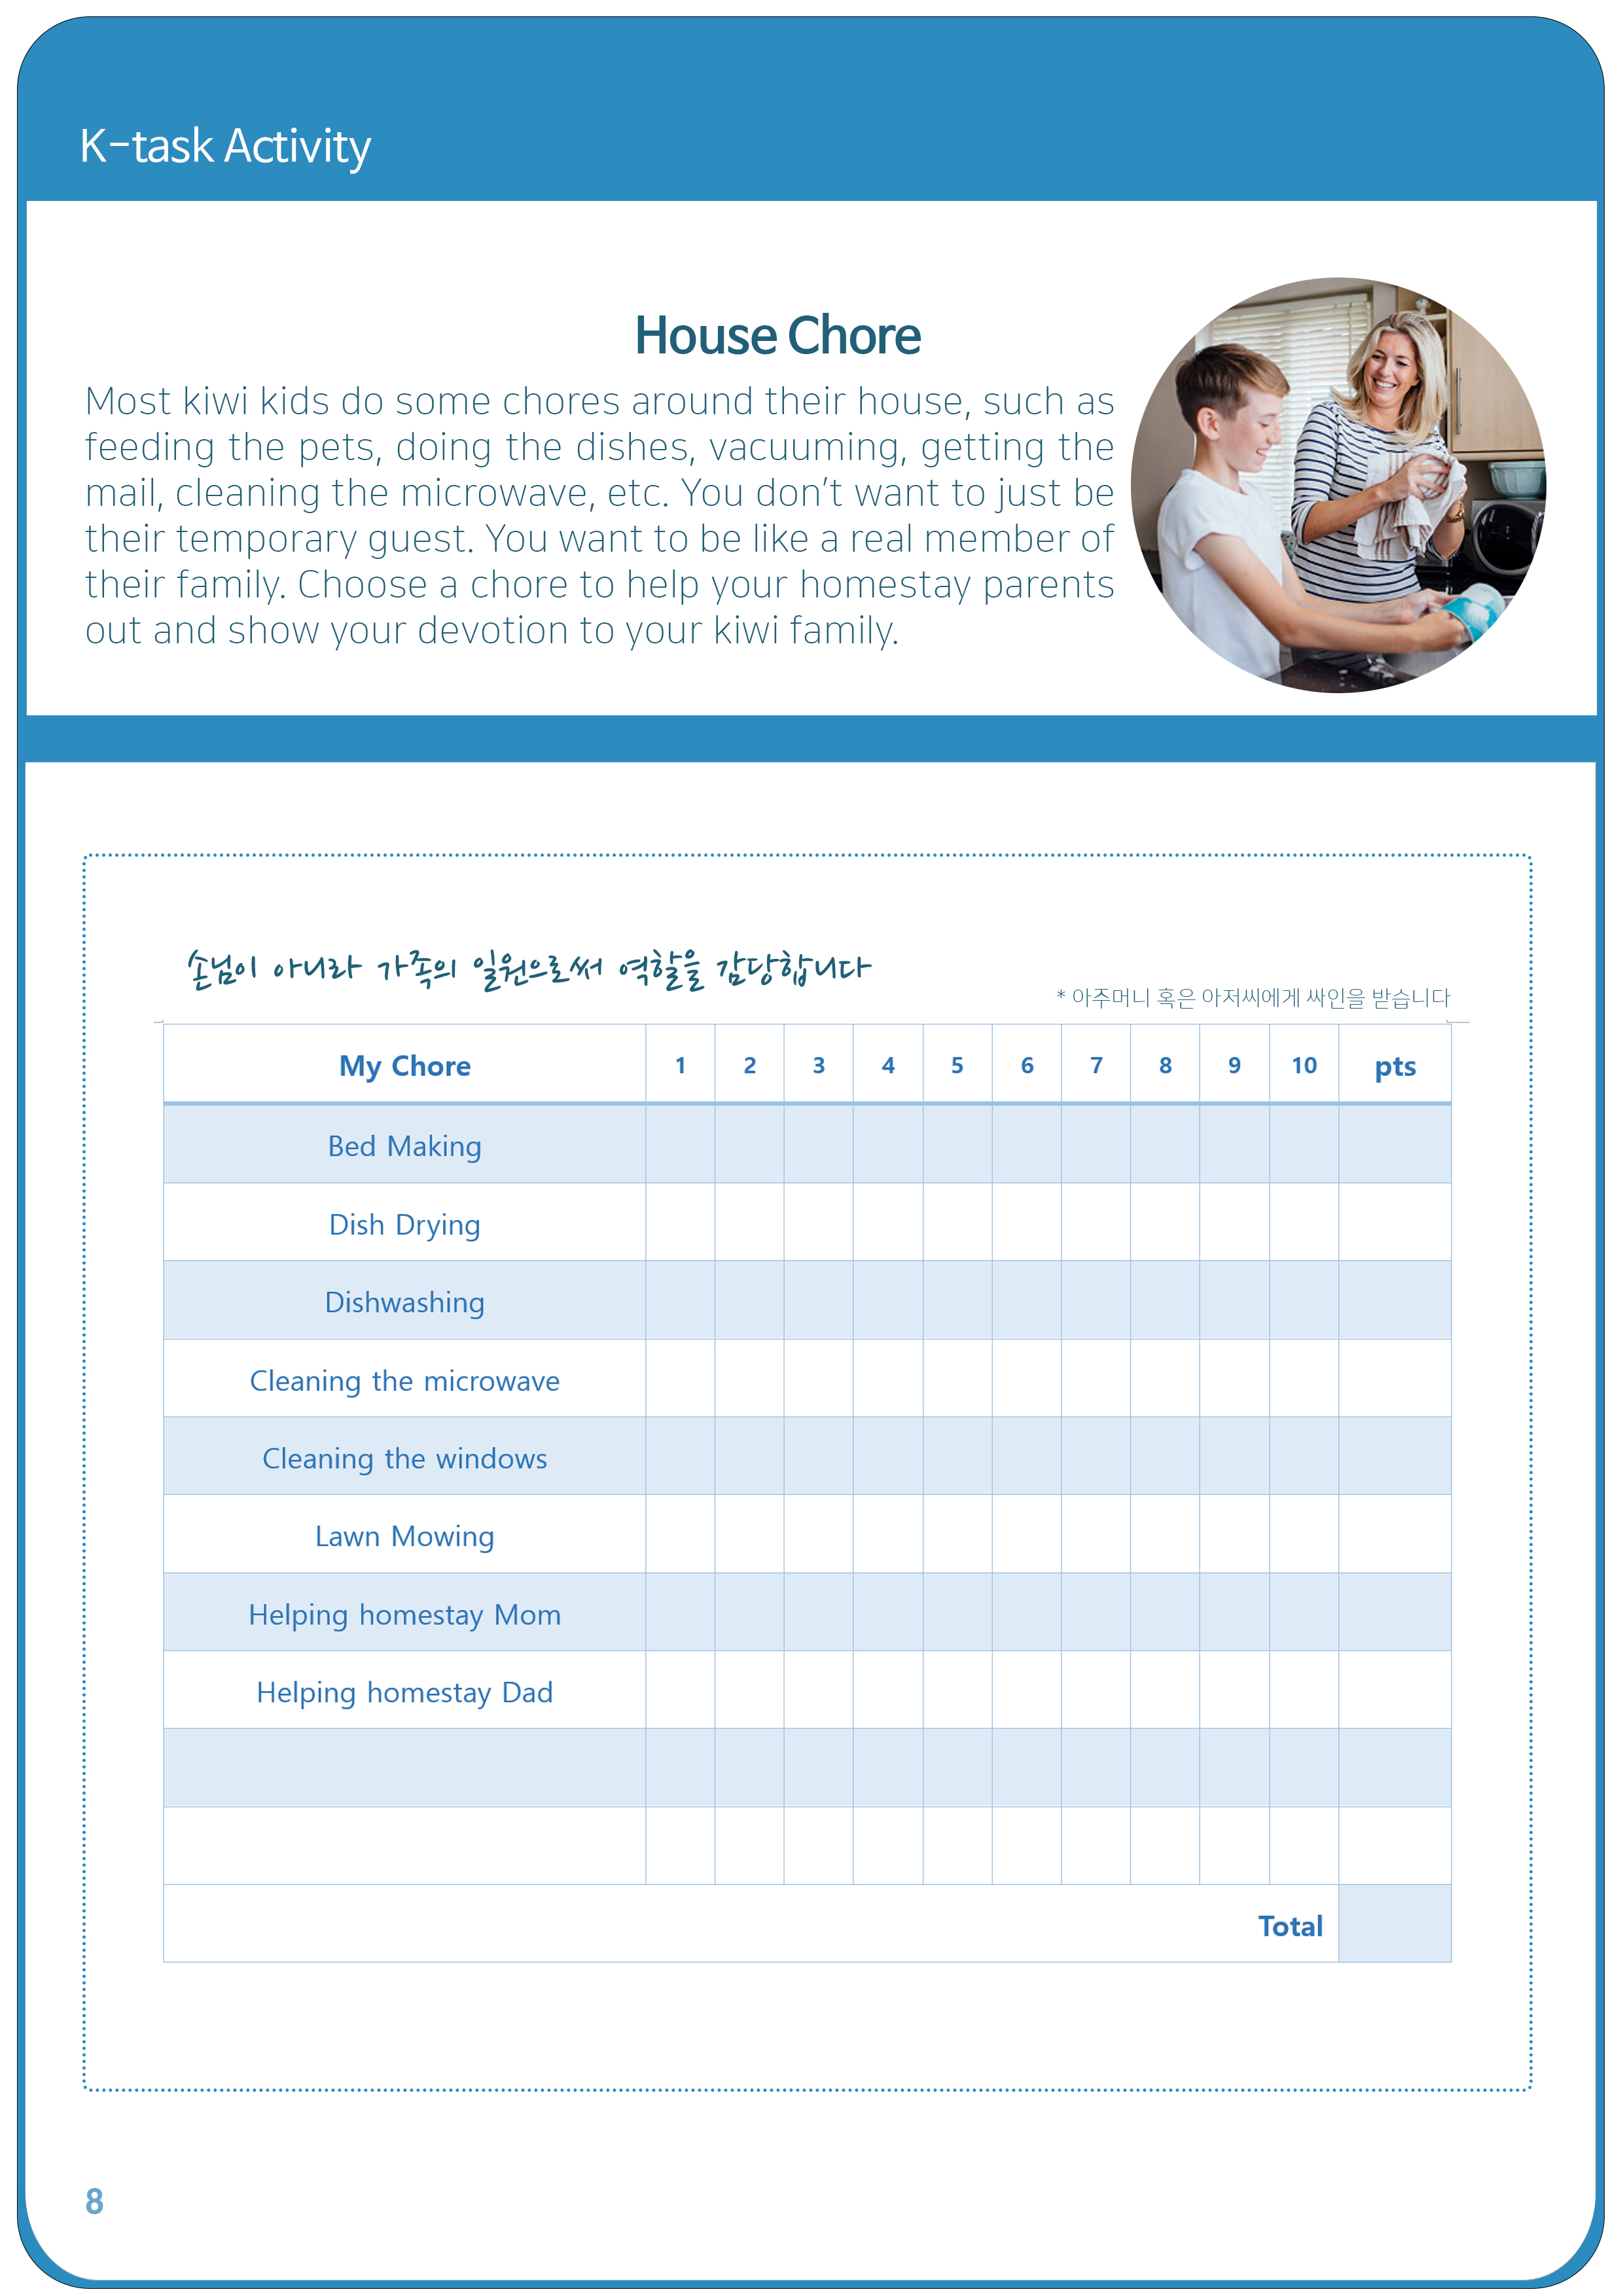
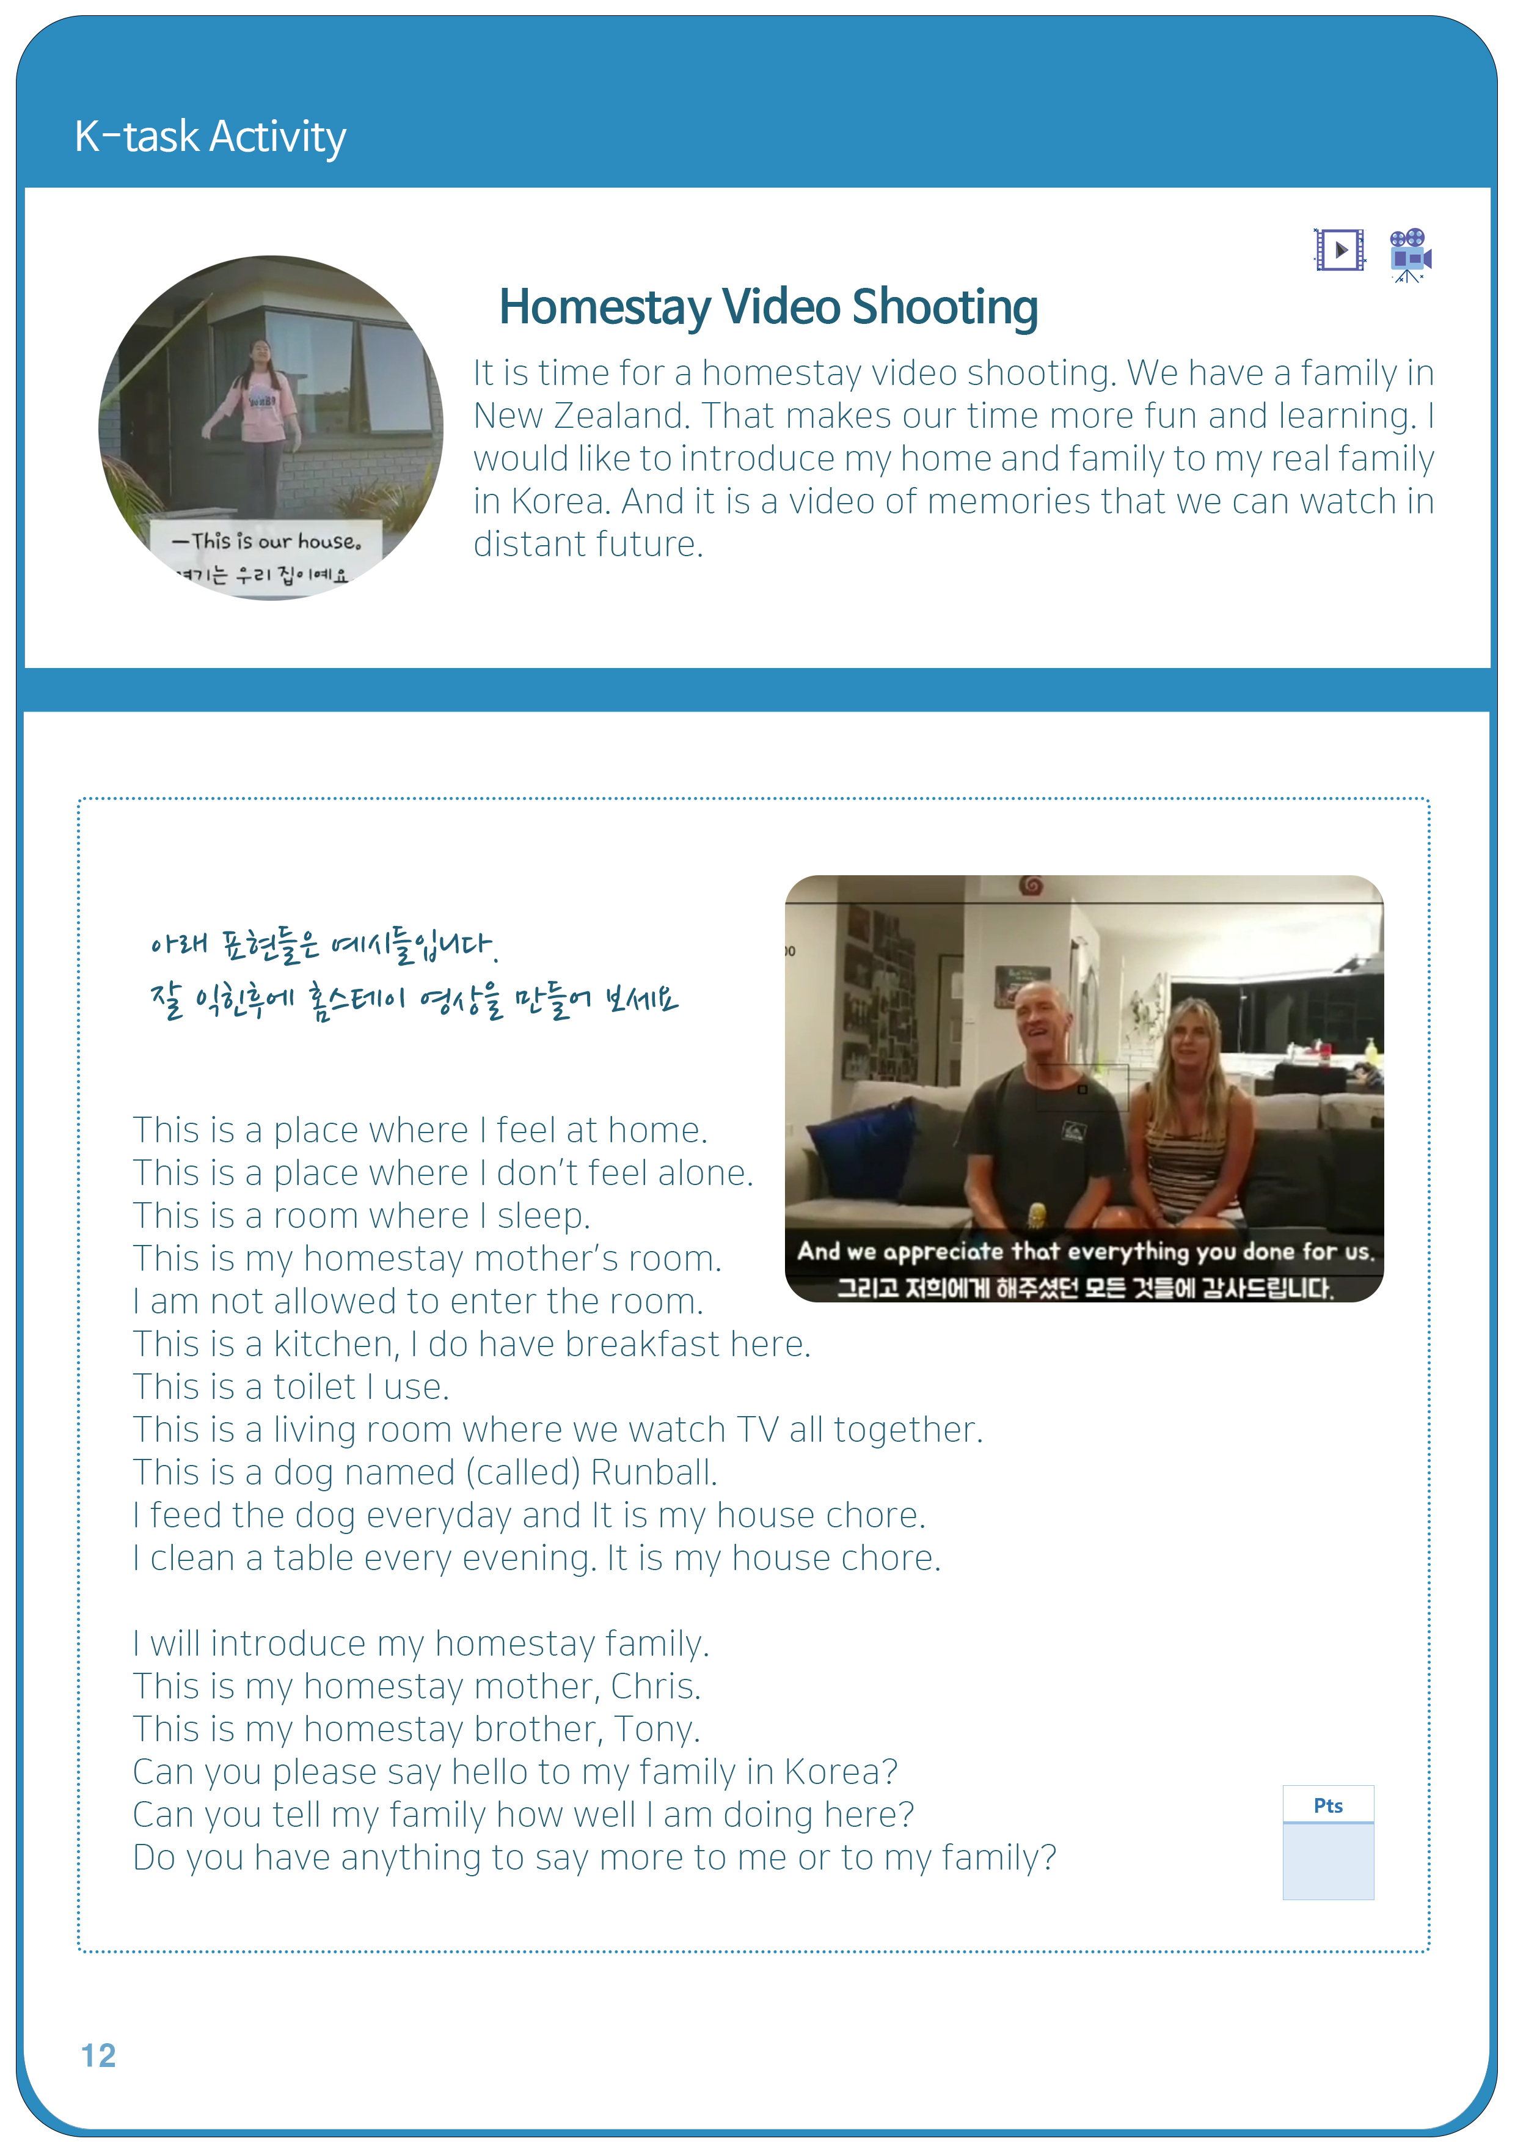
WorkBook
예시
K-Task @
Homestay

Slide 12
홈스테이
전문 여행가들이 뽑은 가장 친절한 나라, Transparency International (국제투명성기구)에서 뽑은 가장 정직한 사회 1위를 차지 하고 있는 나라입니다. 뉴질랜드의 홈스테이는 매우 훌륭한 문화 컨텐츠를 제공합니다.
홈스테이들은 KIWI Education과의 오랜 관계를 유지하고 있는 경험 많고 협조적인 가정들입니다.
각 학교 또한 Homestay Coordinator를 통해 학교 책임하에 직접 관리하고 있습니다.
경찰 신원조회는 기본적으로 이루어집니다.
캠프 종료 후에도 홈스테이 식구들과 지속적으로 연락을 주고 받을 수 있는 깊은 유대감을 심어주려는 것이 또 하나의 목표입니다.

Slide 13
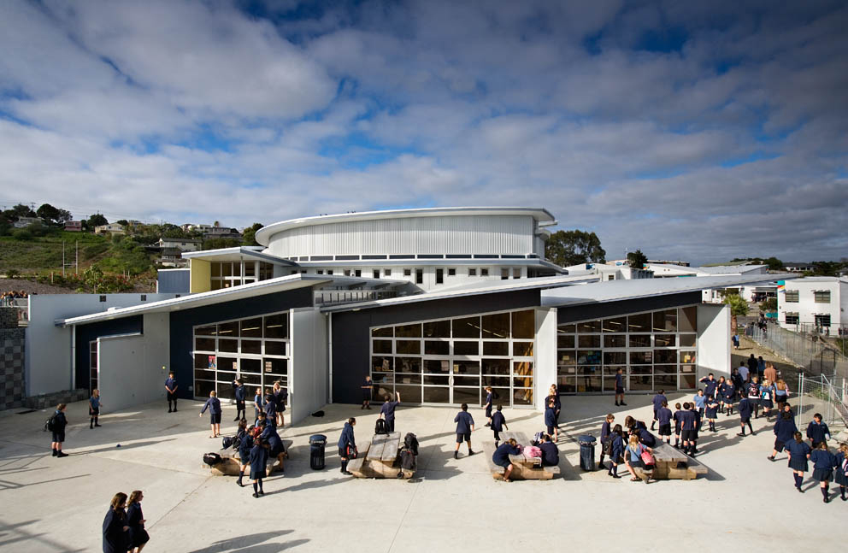
Whangaparaoa college
주소: 25 Delshaw Ave. Whangaparaoa
홈페이지: www.wgpcollege.school.nz
Tel: 09) 424 9177
총 학생수: 1394명
국제학생수: 46명
인종비율: 뉴질랜드 백인 81% 마오리 6% 영국계 8% 기타 아시아인 5%
생활권: 최상위
한국인 거주율: 매우 낮음

Slide 14
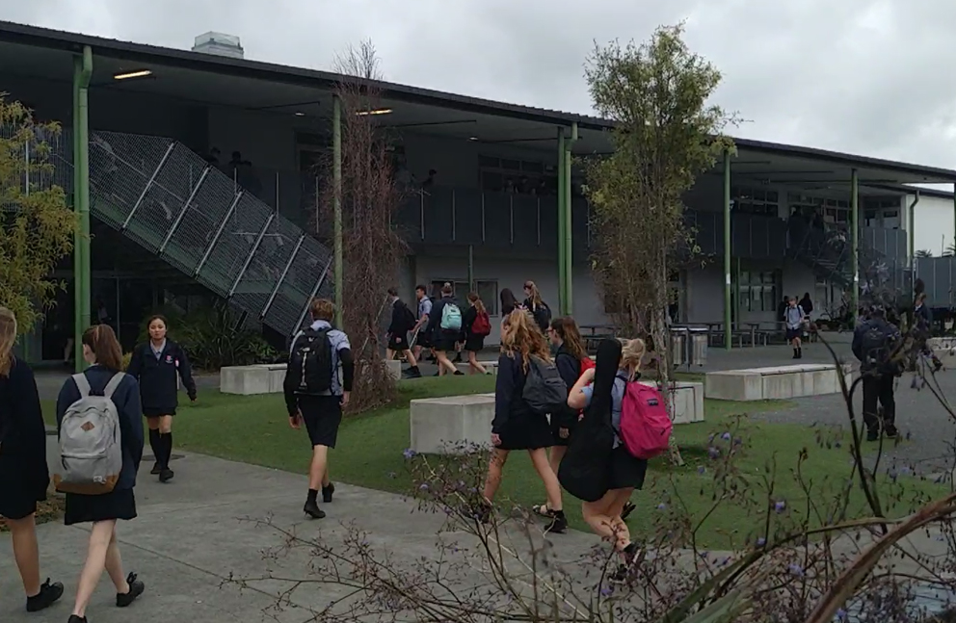
Mahurangi college
주소: Woodcocks Rd, Warkworth
홈페이지: www.mahurangi.school.nz
Tel: 09) 425 8039
총 학생수: 1500명
국제학생수: 24명
인종비율: 뉴질랜드 백인 75% 마오리 8% 유렵계 14% 기타 아시아인 3%
생활권: 중상위
한국인 거주율: 매우 낮음

Slide 15
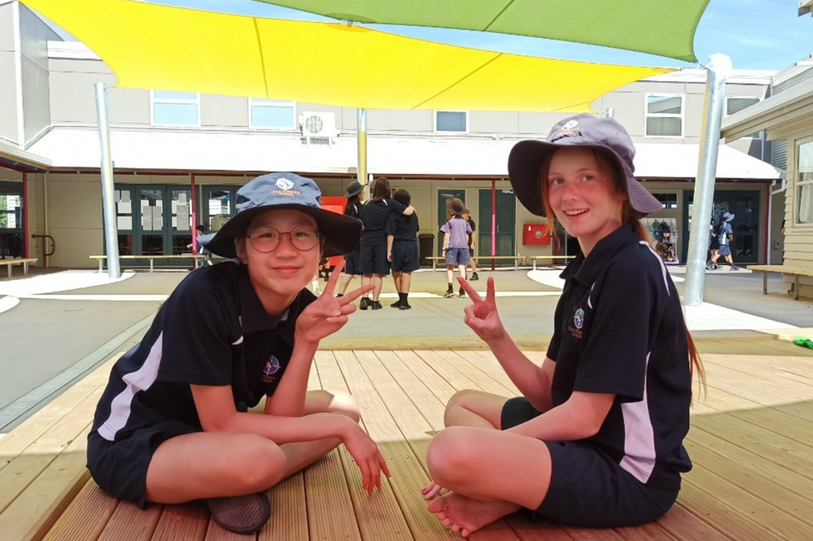
Gulf harbour school
주소: 65 Alec Craig Way, Gulf Harbour
홈페이지: www.gulfharbour.school.nz
Tel: 09) 428 0202
총 학생수: 500명
국제학생수: 15명
인종비율: 뉴질랜드 백인 74% 마오리 12%
아시아인 3% 기타 11%
생활권: 최상위
한국인 거주율: 매우 낮음

Slide 16
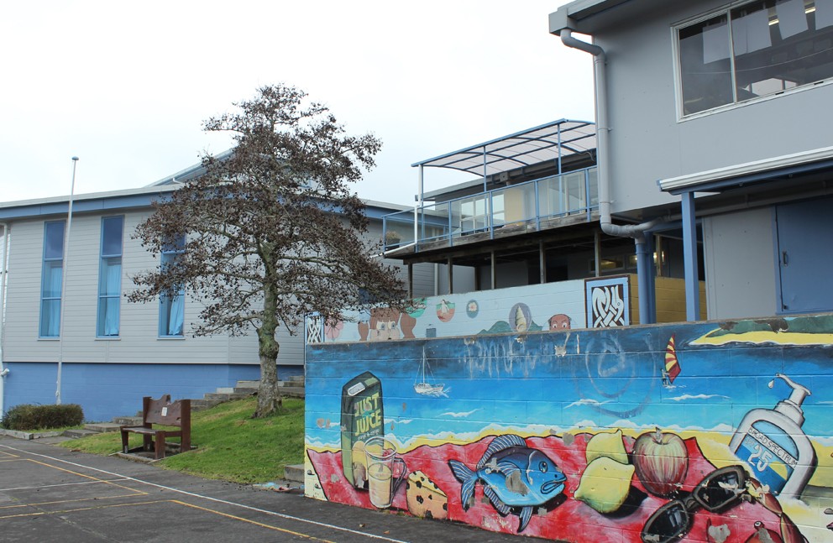
Stanmore bay school
주소: 30 Waiora Rd, Stanmore Bay
홈페이지: www.stanmore.school.nz
Tel: 09) 424 5540
총 학생수: 653명
국제학생수: 15명
인종비율: 뉴질랜드 백인 81% 마오리 8%
아시아인 1% 미만 기타 10%
생활권: 최상위
한국인 거주율: 매우 낮음

Slide 17
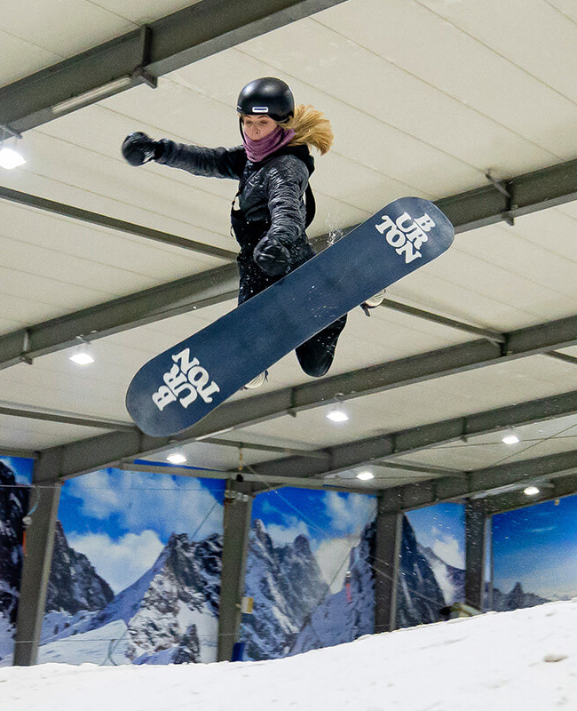
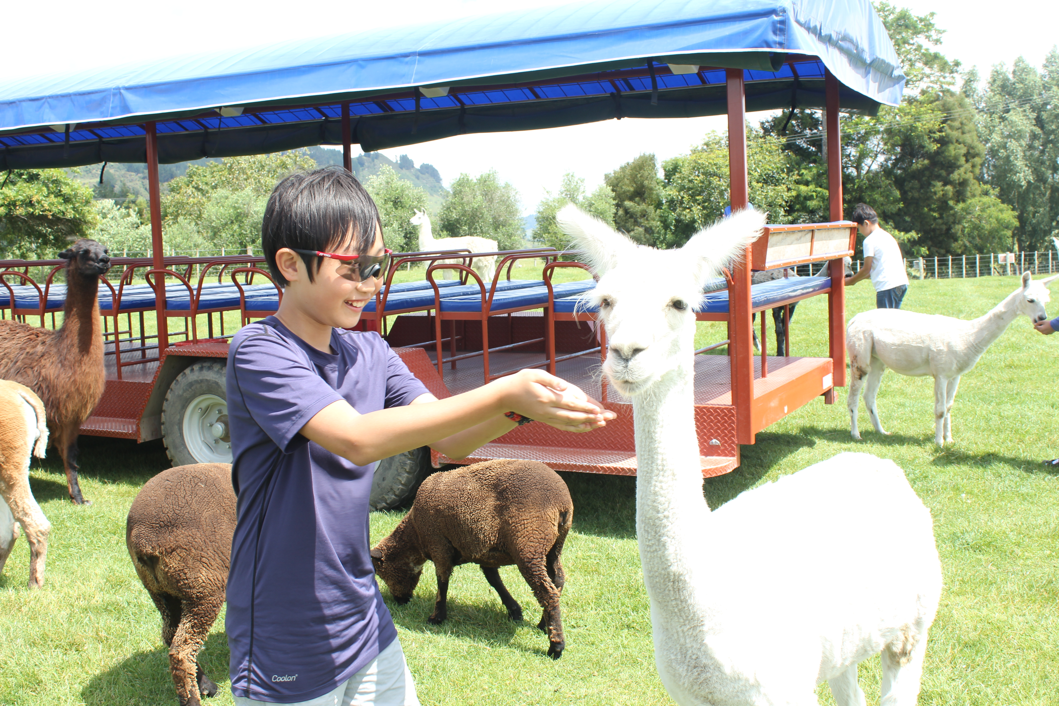
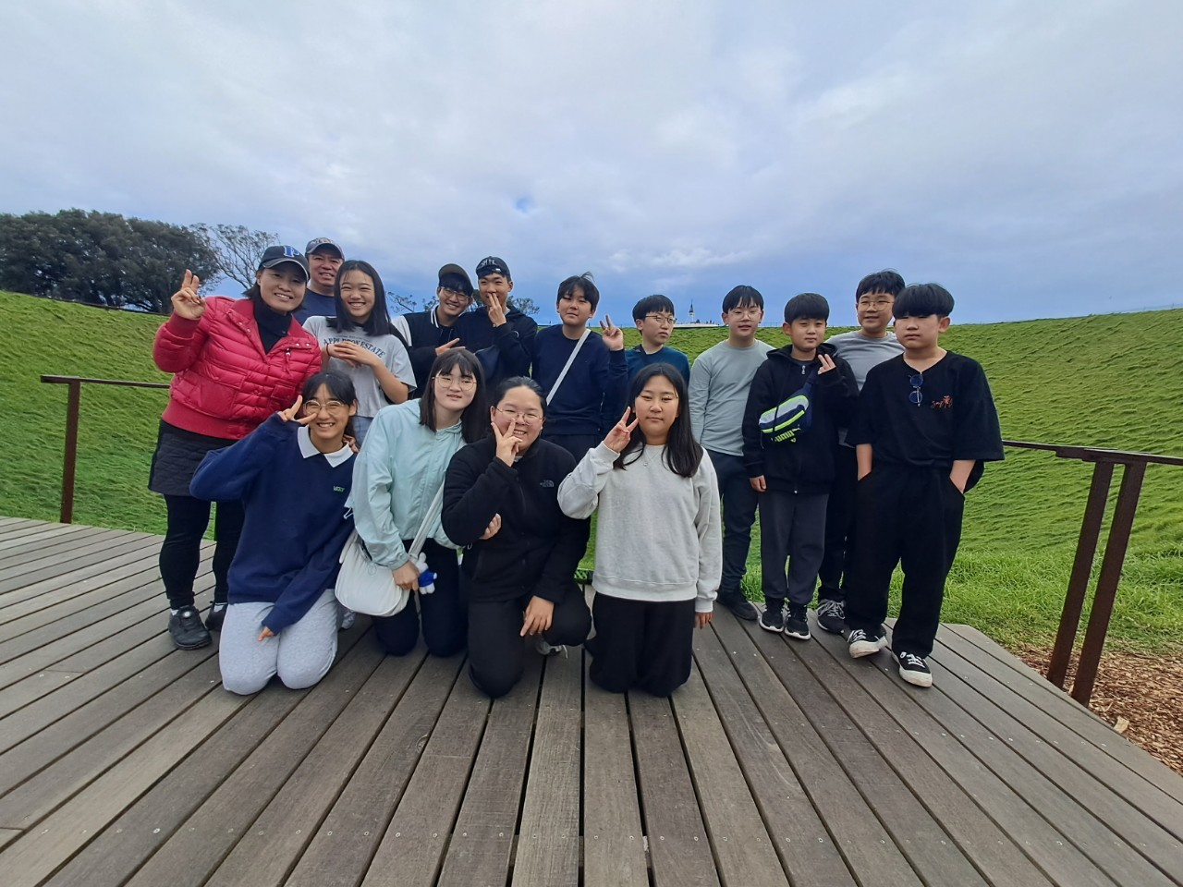
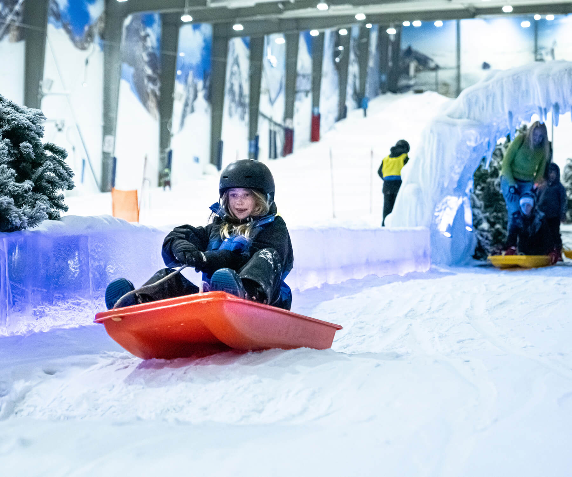
Indoor 스키 액티비티 및 다양한 액티비티
* 스키장비는 현지에서 대여합니다

Slide 18
준비물

Slide 20
감사합니다.
대표: Charlie Choi, Tony Moon
charlie@kiwiuhak.com
tony@kiwiuhak.com
카톡아이디: kkiz
www.kiwiuhak.com

